Slide 1


Slide 2


Slide 3
ПРАВО НА ЖИЗНЬ

Slide 4

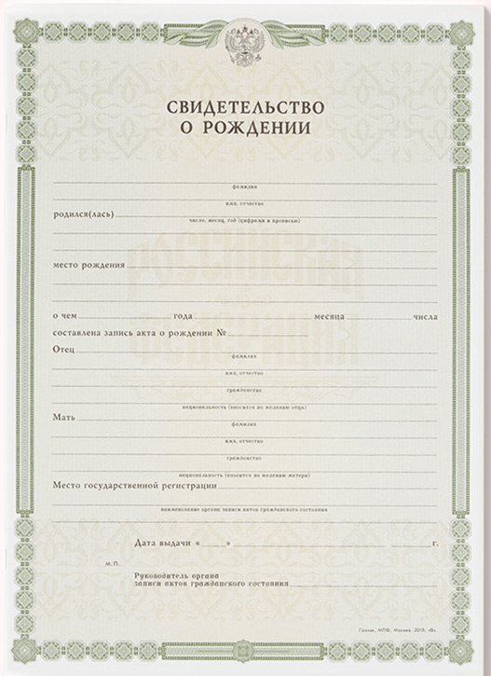

Slide 5
ПРАВО НА ИМЯ

Slide 6

Айболит

Slide 7
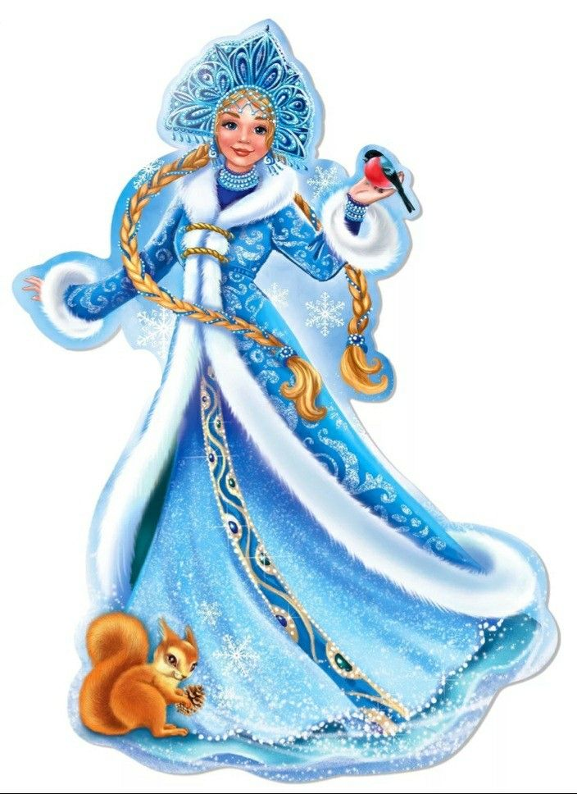
Снегурочка

Slide 8
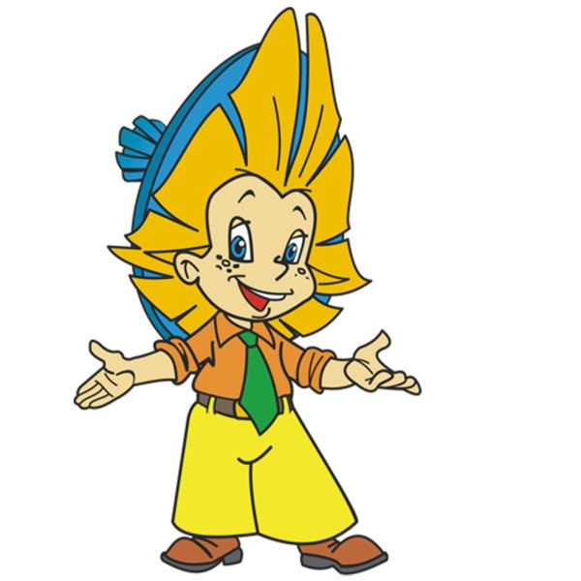
Незнайка

Slide 9
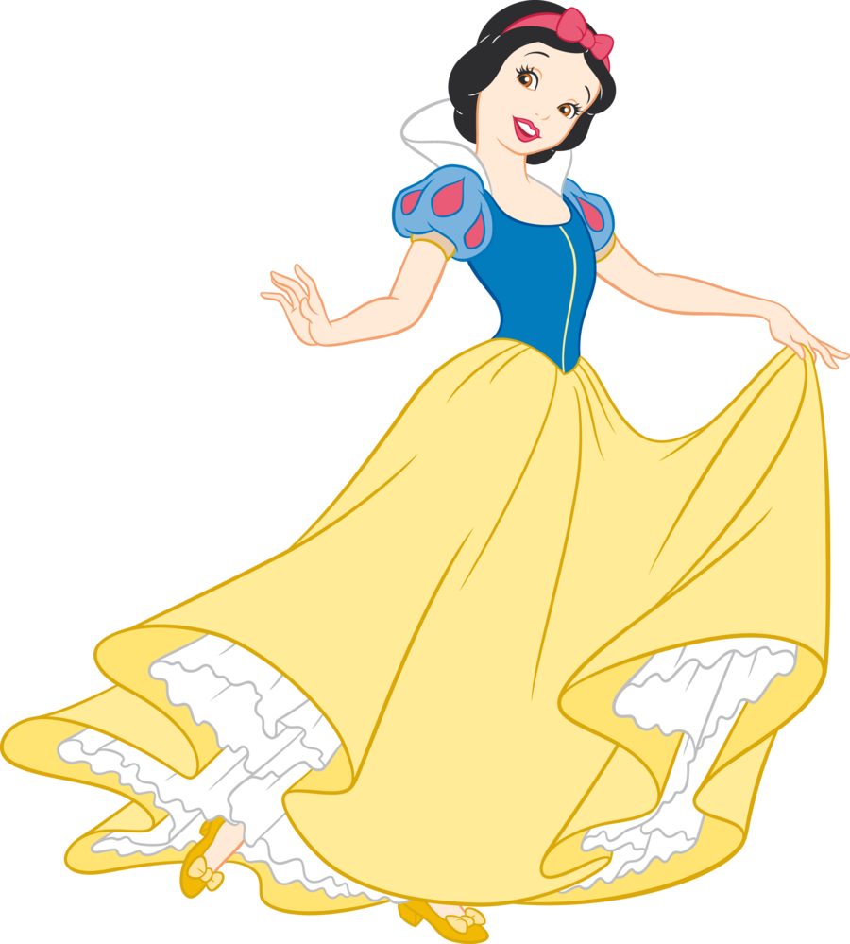
Белоснежка

Slide 10


Slide 11
ПРАВО НА СЕМЬЮ

Slide 12


Slide 13
ПРАВО НА ЖИЛЬЁ

Slide 14
